Slide 1



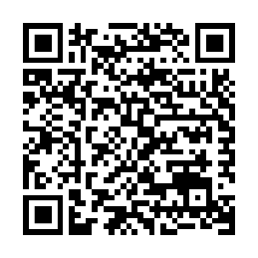
Läs mer
Gäller även
dig som är programstudent!

Slide 2

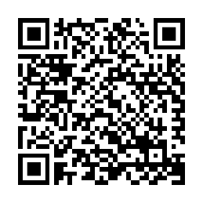
Learn more
Applies to
programme
students too!

